Slide 1
E M O T I O N S

Slide 4
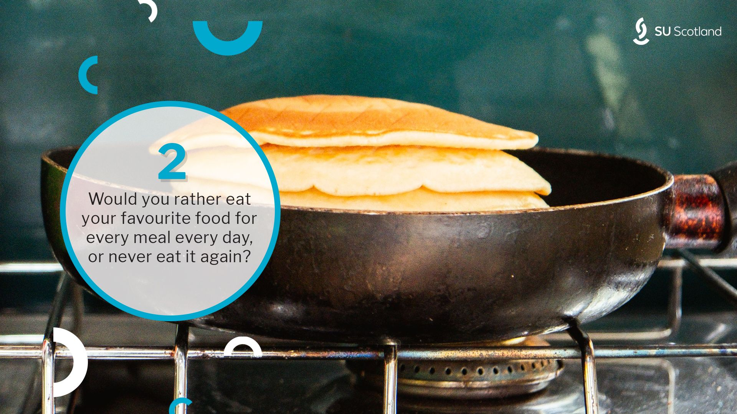

Slide 5
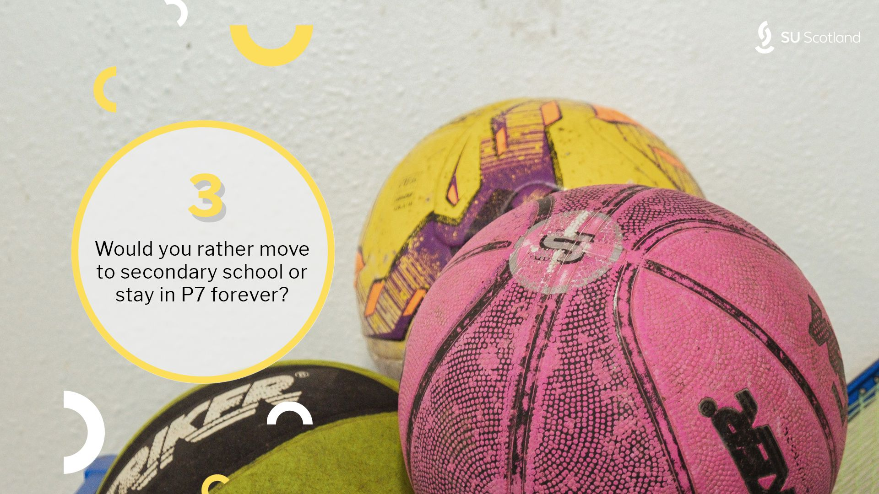

Slide 8
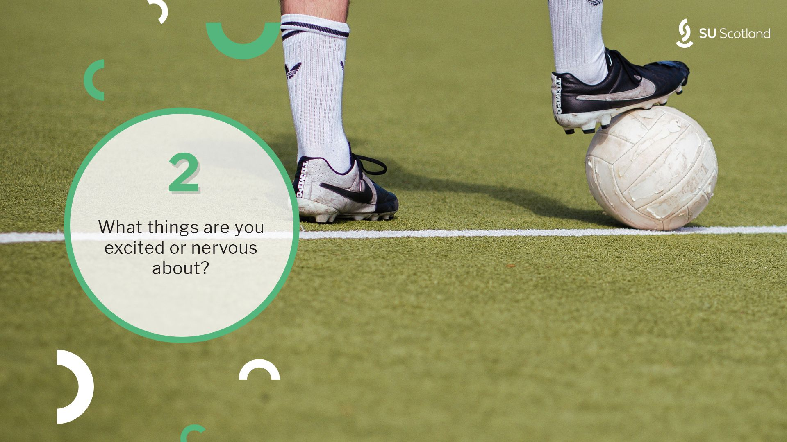

Slide 10
E M O T I O N S

